Slide 1
Performance e Otimização com NextJS
Henrique Rocha Serrano
GitHub: @henriquerochars

Slide 2
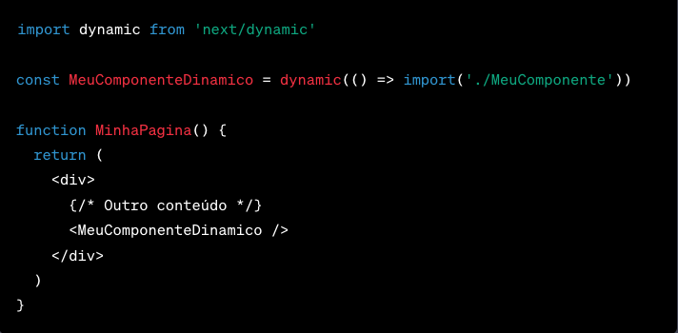
Lazy Loading e Code Splitting:
O Lazy Loading é uma estratégia para otimizar o carregamento de recursos em uma aplicação web. Isso envolve adiar o carregamento de recursos não essenciais até que sejam realmente necessários.
No Next.js, você pode implementar o Lazy Loading usando importações dinâmicas. Aqui está um exemplo de como fazer isso:

Slide 3
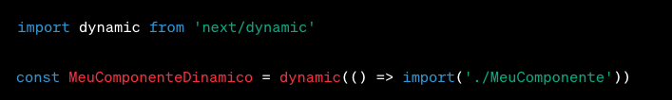
O Code Splitting é uma técnica para dividir o código de sua aplicação em pedaços menores e mais gerenciáveis. Isso é especialmente benéfico para aplicativos grandes, porque permite carregar apenas o código necessário para uma rota ou componente específico, em vez de carregar todo o código da aplicação de uma só vez.
O Next.js realiza automaticamente o fracionamento de código por padrão, o que significa que cada rota em sua aplicação é automaticamente dividida em seu próprio pacote de código.
Você também pode controlar manualmente o fracionamento de código usando importações dinâmicas, como mostrado no exemplo de Lazy Loading no slide anterior. Ao importar módulos dinamicamente, você pode especificar explicitamente quais partes de sua aplicação devem ser fracionadas e carregadas sob demanda.

Slide 4
Pré-renderização:
Static Site Generation (SSG):
Com o SSG, as páginas são geradas como arquivos HTML estáticos durante o processo de compilação, em vez de serem renderizadas no servidor ou no cliente a cada solicitação.
Isso é útil para conteúdo que não muda com frequência, como páginas de documentação, blogs e partes estáticas do site.
Server-Side Rendering (SSR):
O SSR é mais adequado para conteúdo dinâmico ou em constante mudança, como painéis de controle ou páginas de comércio eletrônico.
Com o SSR, as páginas são pré-renderizadas no servidor a cada solicitação, permitindo que o conteúdo seja personalizado com base nos dados do usuário.
Isso é alcançado por meio de funções especiais como getServerSideProps ou getInitialProps, que permitem buscar dados do servidor antes de renderizar a página.

Slide 5
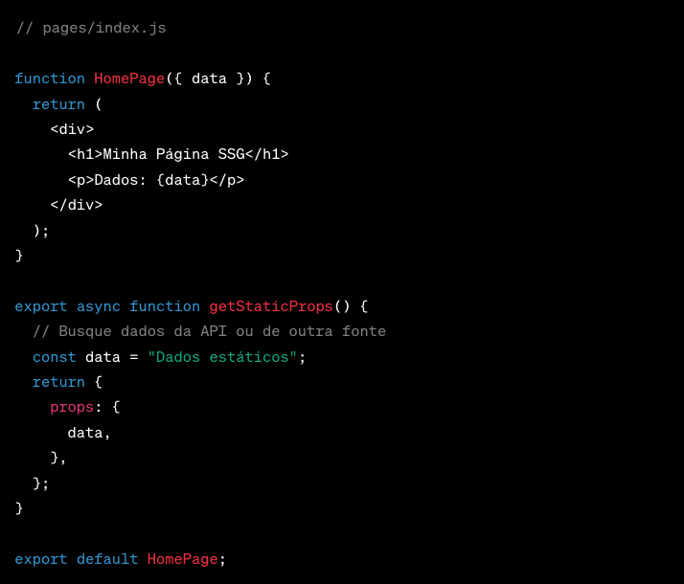
Exemplo de Static Site Generation (SSG):

Slide 6
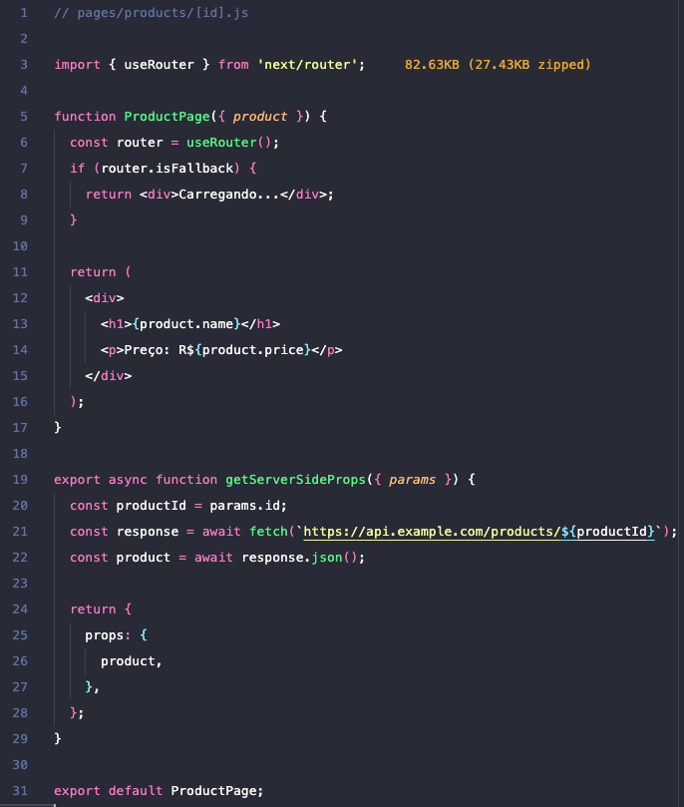
Exemplo de Server-Side Rendering (SSR):

Slide 7

Otimização de Imagens:
A otimização de imagem é um aspecto importante no desenvolvimento web, pois imagens pesadas podem afetar o desempenho do site, aumentar o tempo de carregamento e consumir largura de banda desnecessária.
Formatos de Imagem Modernos: Next.js recomenda o uso de formatos de imagem modernos, como WebP, em vez de JPEG ou PNG. Esses formatos oferecem uma melhor compressão e qualidade de imagem. Você pode gerar versões WebP das suas imagens usando a biblioteca sharp.
Tamanho de Imagem Adequado: Redimensione e otimize suas imagens para o tamanho correto na exibição. Não carregue uma imagem maior do que o necessário para a exibição. Você pode fazer isso usando o atributo width e height nas tags de imagem.
Lazy Loading: O Next.js possui suporte nativo para o atributo loading="lazy", que atrasa o carregamento de imagens fora da visualização atual, economizando largura de banda e acelerando o tempo de carregamento.
Image Component: O Next.js fornece um componente Image que otimiza o carregamento de imagens. Ele suporta formatos modernos, redimensionamento automático e carregamento lento de imagens. Aqui está um exemplo de uso:

Slide 8
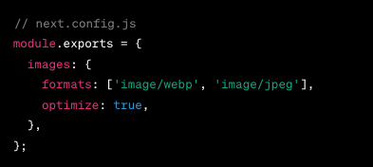
Optimize: true: O Next.js pode otimizar automaticamente imagens importadas em componentes usando a opção optimize: true no arquivo next.config.js. Isso aplica várias otimizações, como redimensionamento automático e geração de formatos modernos.
CDN: Utilize uma Content Delivery Network (CDN) para distribuir suas imagens globalmente, reduzindo a latência de carregamento.

Slide 9
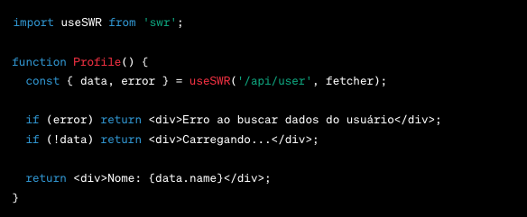
Cache e Estratégias de Cache:
Cache é uma técnica essencial no desenvolvimento de aplicativos da web para melhorar o desempenho, reduzir a carga do servidor e proporcionar uma experiência mais rápida aos usuários.
No contexto de aplicativos da web, o cache pode ser usado para armazenar recursos, como HTML, CSS, JavaScript e imagens, a fim de evitar a necessidade de buscar esses recursos repetidamente do servidor. Isso pode resultar em uma melhor experiência do usuário, economia de largura de banda e redução da carga do servidor.
Você pode usar a biblioteca SWR para facilitar o cache de dados de API. Aqui está um exemplo de uso:

Slide 10
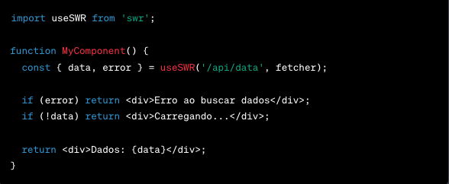
Aqui estão alguns aspectos importantes da biblioteca SWR:
Stale-While-Revalidate (Desatualizado enquanto Recarrega): A estratégia SWR permite que os dados armazenados em cache sejam considerados válidos (não atualizados) por um curto período de tempo (stale), enquanto a biblioteca inicia uma solicitação de atualização dos dados em segundo plano.
Integração com Requisições HTTP: SWR é frequentemente usado para buscar dados de APIs RESTful ou endpoints GraphQL.
Fácil de Usar: SWR é conhecido por sua simplicidade e facilidade de uso.
Cache Automático: SWR lida com o armazenamento em cache de forma automática, permitindo que você especifique opções de cache, como o tempo limite de dados em cache e o revalidate (tempo mínimo para a próxima revalidação).
Suporte a Suspense: A biblioteca SWR oferece suporte ao uso da Suspense, uma característica do React que permite suspender a renderização até que os dados estejam prontos. Isso simplifica o manuseio de carregamentos de dados assíncronos.
Suporte a Key Revalidation: Você pode associar chaves a cada solicitação SWR, permitindo atualizar dados específicos de maneira seletiva e eficiente.

Slide 11
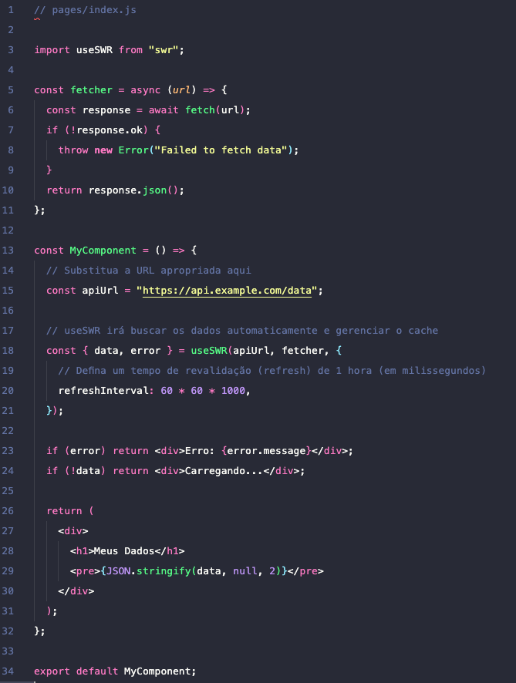
Exemplo de uso do swr com uma configuração de cache para requisitar novamente a cada 1 hora:

Slide 12
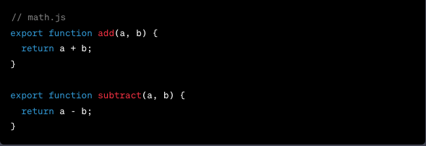
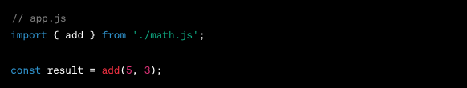
Reduzindo o tamanho do pacote: (tree shaking)
A remoção de código não utilizado é uma prática importante para otimizar o tamanho dos pacotes JavaScript em seu aplicativo. O termo "tree shaking" refere-se a uma técnica de otimização que permite remover código não utilizado durante o processo de construção, resultando em pacotes menores e tempos de carregamento mais rápidos.
Aqui está um exemplo de como o tree shaking funciona:
Suponha que você tenha um módulo math.js com as seguintes funções:
E em outro arquivo, você importa apenas a função add:
O tree shaking removerá automaticamente a função subtract do pacote final, uma vez que ela não é utilizada. Isso resultará em um pacote menor e mais eficiente.

Slide 13
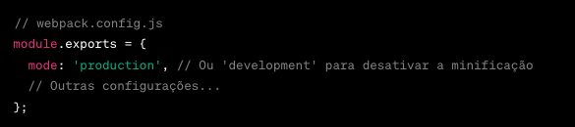
Tree Shaking - Webpack
No arquivo de configuração do Webpack, você pode configurar a opção mode como "production" para habilitar automaticamente a minificação e o tree shaking. Se você estiver usando o Webpack 5 ou superior, o tree shaking é habilitado por padrão no modo de produção.

Slide 14
Tree Shaking - Vite
Vite é uma ferramenta de desenvolvimento que possui o tree shaking habilitado por padrão, tornando-o uma escolha eficaz para projetos com o ES6 Modules.
O Vite otimizará automaticamente seu pacote para produção, incluindo a remoção de código não utilizado.
Certifique-se de que suas dependências sejam compatíveis com o tree shaking e, como mencionado anteriormente, a maioria das bibliotecas modernas segue os padrões ES6. Como o Vite é uma ferramenta mais nova e voltada para o desenvolvimento moderno, o tree shaking é uma funcionalidade central e é ativado por padrão.

Slide 15
Tirando métricas da sua aplicação com Google Lighthouse
O Google Lighthouse é uma ferramenta de código aberto e gratuita desenvolvida pelo Google que ajuda a avaliar e aprimorar o desempenho de sites e aplicativos da web. Ele fornece relatórios detalhados sobre várias métricas de desempenho, práticas recomendadas de acessibilidade, práticas recomendadas de SEO (Search Engine Optimization) e as melhores práticas gerais para desenvolvimento web.
Aqui estão algumas das métricas e aspectos que o Google Lighthouse avalia:
Performance: O Lighthouse mede métricas de desempenho, como o tempo de carregamento da página, o First Contentful Paint (FCP), o Largest Contentful Paint (LCP) e o Cumulative Layout Shift (CLS). Essas métricas ajudam a entender o quão rápido a página é carregada e quão interativa ela é.
Acessibilidade: O Lighthouse verifica a acessibilidade da sua aplicação, destacando problemas com base nas Diretrizes de Acessibilidade para Conteúdo da Web (WCAG).
Melhores Práticas.
SEO (Otimização para Mecanismos de Busca): O Lighthouse analisa a otimização para mecanismos de busca, como a presença de metadados adequados (título, descrição, etc.) e se as imagens têm atributos alt definidos.
Práticas de Desenvolvimento.

Slide 16
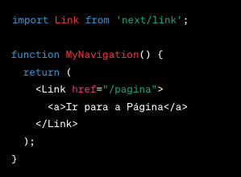
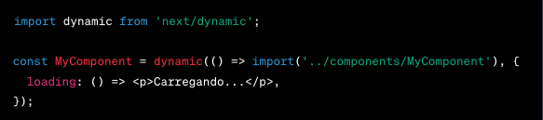
Algumas boas práticas no código relacionada a Otimização e Performance:
Uso do Componente Link para Navegação:
Em vez de usar âncoras tradicionais (<a>) para navegar entre páginas, use o componente Link do Next.js, que otimiza a navegação e o pré-carregamento de páginas.
Divisão de Código com dynamic:
Você pode dividir seu código em partes menores e carregá-lo apenas quando necessário usando a função dynamic ou import. Isso melhora o desempenho carregando apenas o código necessário para a página atual.

Slide 17


Prefetching de Páginas:
Use o atributo prefetch para pré-carregar páginas enquanto o usuário navega, melhorando a experiência de carregamento. Você pode adicionar isso ao componente Link.
Minimize Solicitações de Rede:

Slide 18
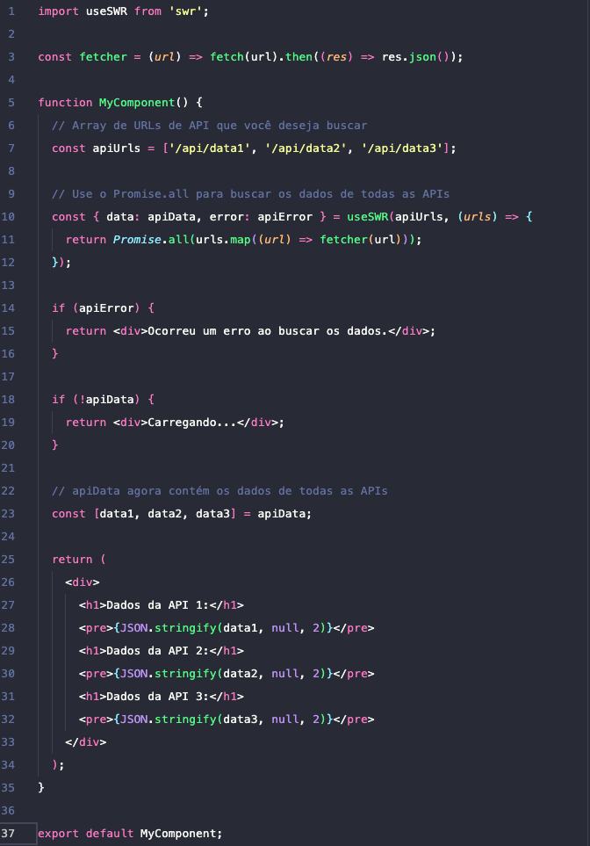
Exemplo de uso do Promise.all junto com a biblioteca SWR:

Slide 19
Conclusão
Em resumo, discutimos a importância crítica da performance e otimização em aplicações web, e como o Next.js oferece uma plataforma poderosa para atingir esses objetivos de maneira eficiente.
Lembrando que a busca constante por melhorias de desempenho é um processo contínuo. À medida que as tecnologias evoluem e os padrões mudam, é vital manter-se atualizado e ajustar suas estratégias de acordo.
Em última análise, a otimização de desempenho no Next.js não se trata apenas de melhorar a velocidade, mas também de criar uma experiência de usuário excepcional e garantir que seu site ou aplicativo atenda às expectativas dos usuários modernos.

